Slide 1



КЫРГЫЗ РЕСПУБЛИКАСЫНЫН АЙЫЛ, СУУ ЧАРБА ЖАНА АЙМАКТАРДЫ ӨНҮКТҮРҮҮ МИНИСТРЛИГИ
ӨСҮМДҮКТӨРДҮ
ХИМИЯЛАШТЫРУУ, КОРГОО ЖАНА КАРАНТИН ДЕПАРТАМЕНТИ
«Ысык-Көл облусунда мөмө-жемиш бактарында «Бактериалдык күйүк» илдетине каршы күрөшүү иш-чараларын жүргүзүү»
аталыштагы семинары
Бишкек ш., 2021-ж.

Slide 2

Мөмө-жемиш бактарынын зыянкечтери жана илдеттерине каршы күрөшүү чаралары
Пестициддер - Өсүмдүктөрдүн зыянкечтерине, илдеттерине, отоо чөптөрүнө каршы күрөшүү үчүн колдонулуучу химиялык же биологиялык препараттар, о. э. өсүмдүктөрдүн өсүшүн, жыйнап алуу алдында жалбырактарын түшүрүүчү (дефолиант), жыйнап алуу алдында өсүмдүктөрдү кургатууну (десикант) жөнгө салуучу препарттар.
Пестициддер химиялык курамы (1. Органикалык эмес: сымап, күкүрт, жез ж. б.; 2. Өсүмдүк, бактерия жана козу карын негизиндеги; 3. Органикалык); колдонуу объекттери (инсектицид, гербицид, фунгицид ж. б.); жана организмге таасир этүү жолу (инсектициддер: контакттык, ичеги аркылуу, системалык, фумиганттар; фунгициддер: профилактикалык жана айыктыруучу; гербициддер: тандоочу жана жапырт таасир этүүчү) боюнча бөлүнөт.

Slide 3
Дүйнөдөгү изилденген тирүү организмдердин түрлөрүнүн саны (~1,500,000)
Бактерия ж/а козу карындар
Омурткалуулар
Өсүмдүктөр
Курт-кумурскалар
Башка омурткалуу эместер

Slide 4
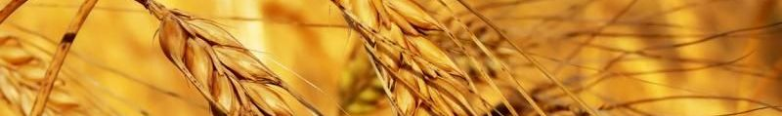
Вредители, болезни и сорняки фасоли
Мөмө-жемиш бактарынын зыянкечтери
жана илдеттерине каршы күрөшүү чаралары
Мөмө-жемиш бактарына - алма мөмө жегичи (яблонная плодожорка), алма күбөсү (яблонная моль), кене, бит, былжырак чие таарыгычы (вишневый слизистый пилильщик) ж. б. зыянкеч курт-кумурскалар залал келтирет.
Илдеттерден - котурдун, мөмө чиригинин, ак кебердин инфекцияларынын жалпы булагы - козу карындар. Сатыкта болгон бардык фунгициддер так ошол козу карындарга каршы колдонулат.
Бактериялар (кабыктын бактериялык некрозу, тамырлардын бактериялык рагы жана мөмөлөрдүн бактериялык күйүгү) менен жабыркаган бактардын пайда болушу: алар курт-кумурскалар менен гана тарабастан, жаан, шамал, о. э. кесүүдө жана кыйыштырууда жаракаттар аркылуу тарашат.
Бардык препараттар зыянкечттерге ар кандай таасир этет, ошондуктан бир эле препаратты дайыма пайдаланууда зыянкечтерде иммунитет (кабылдабоо) иштелип чыгат.

Slide 5
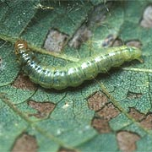
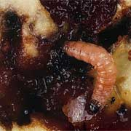
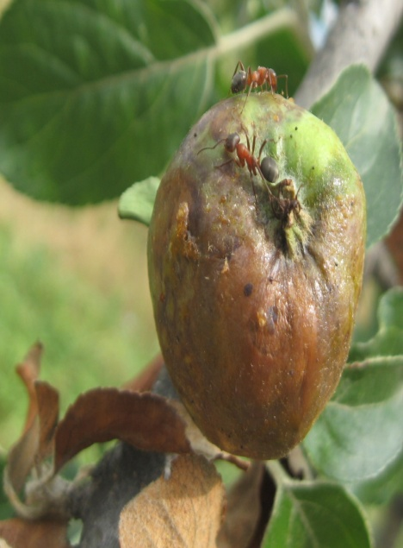
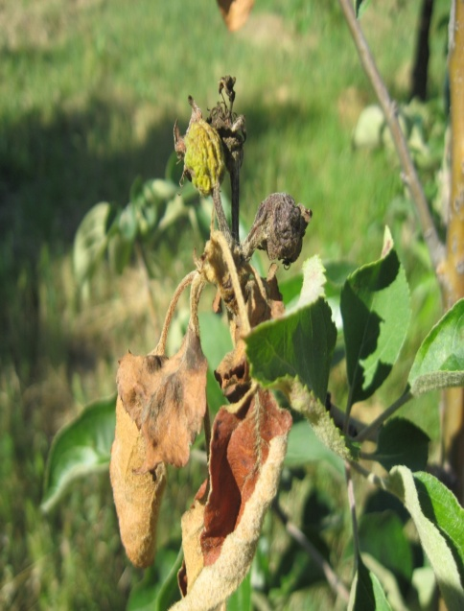
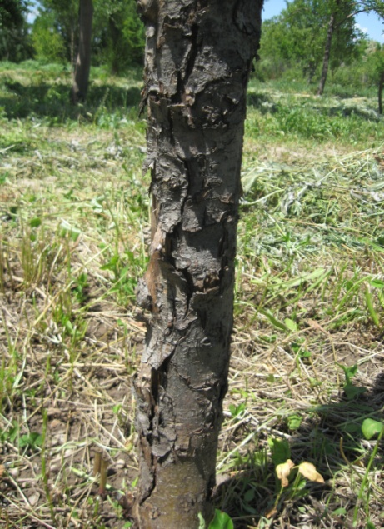
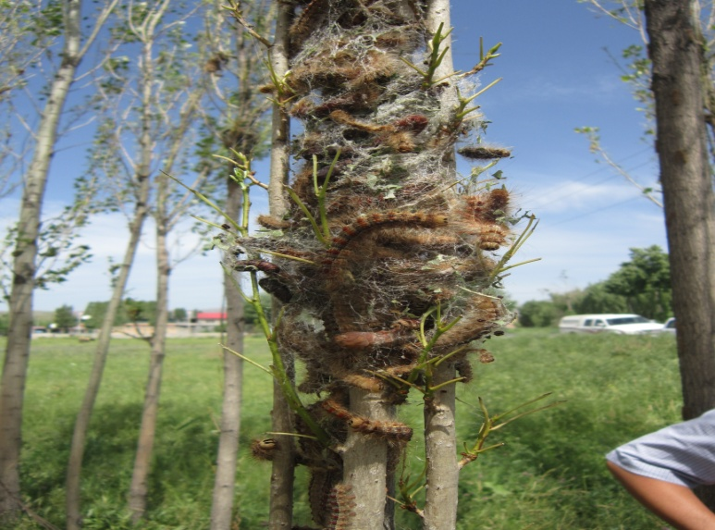
Вредители, болезни и сорняки фасоли
Мөмө-жемиш бактарынын зыянкечтери
жана илдеттерине каршы күрөшүү чаралары
Монилиоз
Жалбырак түргүч
Мөмө жегич
Жуп эмес жибек курту
Бактериалдык күйүк илдети

Slide 6
Мөмө-жемиш бактарынын зыянкечтери жана илдеттерине каршы күрөшүү чаралары
Күзүндө – күн сууктаганга чейин: өсүмдүк калдыктарын жок кылуу, сөңгөктөрдүн тегерегин, катарлардын ортосун казуу, штамбдардын өлүп калган кабыктарын жок кылуу, шактардын өзөгүн 20-30 % акиташ эритмеси менен актоо (2-3 кг чопо жана 1 кг акиташ 10 л сууга) керек.
Бүчүрлөр көпкөнгө чейин - 4 градустан жогору болгондо (кенелердин, биттердин, котурдун ж. б. илдеттердин кыштоочу стадиясын жок кылуу). Талстар КЭ - 0,4-0,6 л/га, Децис Экстра КЭ - 0,04-0,06 л/га ж. б. препараттар менен чачуу. Илдеттерге каршы бордо суюктугу менен 30-60 кг/га же Полирам ДФ - 1,5-2,5 кг/га, Строби ВДГ 0,14-0,2 кг/га Терсел 2-2,5 кг/га чыгымдоо нормасында пайдалануу.

Slide 7
Мөмө-жемиш бактарынын зыянкечтери жана илдеттерине каршы күрөшүү чаралары
Ачыла элек гүлдөр - күлгүн бутон фазасында (жалбырак жечү зыянкечтердин комплексине жана ак кебер, котур ж. б. илдеттерге каршы). Бактардын сөңгөктөрүн жана скелет бутактарын кайрадан акиташ сүтү жана 1 % жездин купоросу менен актоо сунушталат. Зыянкечтерге каршы - Фастак 0,1-0,3 л/га, Кинмикс 0,32-0,48 л/га, Талстар 0,4-0,6 л/га, Конфидор 0,15-0,25 л/га, Каратэ 0,4-0,8 л/га, Суми-Альфа 0,13-0,25 л/га, Би-58 - 1,1-1,9 л/га, Нурелл-Д 1,5 л/га. Илдеттерге каршы - Топаз 0,2-0,5 л/га, Байлетон 0,15-0,2 кг/га, Топсин-М 1-2 кг/га, Фундазол 1-2 кг/га.
Гүлдөп бүтөөр замат (зыянкечтер жана илдеттерге каршы). Котурга, кара ракка ж. б. илдеттерге, о. э. зыянкечтерге каршы жогоруда аталган препараттар менен айкалыштылырган чачуулар.
Гүл ачкандан 15-20 күндөн кийин (зыянкечтер жана илдеттерге каршы). Айкалыштырылган кайталап чачуу. Дарылоону жогорудагы аталган препараттар менен кайталоо.
Түшүм жыйноого бир ай калганда (вегетация мезгилинде илдеттерге каршы) - Топаз 0,2-0,5 л/га, Байлетон 0,15-0,2 кг/га, Топсин М 1-2 кг/га, Фундазол 1-2 кг/га.

Slide 8
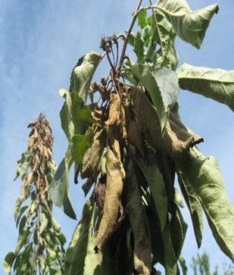
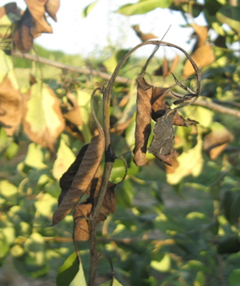
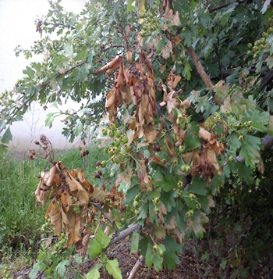
Бактериалдык күйүк илдетине каршы күрөшүү иш-чаралары
Бактериалдык күйүк илдети.
Мөмө жемиш бактарынын «бактериалдык күйүк» илдети Кыргызстандын аймагында биринчи жолу 2008-2009-жылдары Чүй облусунда катталган. Илдет бара-бара республиканын башка аймактарына, анын ичинен Ысык-Көл облусуна тараган.
Бул илдет тез таркалуусу жана зыяндуулугу үчүн карантиндик объект болуп саналат. Ошондуктан, ага каршы профилактикалык (алдын алуу) чаралары жүргүзүү керек: илдет менен жабыркаган сабактарды кыркуу, же сөңгөккө өтүп кетсе - бакты тамыры менен толук кыйып салуу керек, андан сырткары илдет тараган аймактан башка аймакка өтүп кетпөөсү үчүн карантиндик иш-чараларды (карантиндик зоналарды коюу ж. б.) жүргүзүү керек.

Slide 9
Вредители, болезни и сорняки фасоли
Бактериалдык күйүк илдетине каршы күрөшүү
иш-чаралары
Алдын алуу иш-чаралары.
Бул карантиндик илдет менен алмуруттун «Талгарская Красавица», «Лесная Красавица», «Дюшес» «Мартовский гибрид» сорттору, алманын «Аппорт Александрова», «Превосходная», жапайы бак-дарактардан долоно жабыркайт.
Ага каршы күрөшүү үчүн:
1. Соо болгон отургузуучу материал тандоо. Ал үчүн питомниктерден, колдон, базардан жуктурулган отургузуучу материал сатып албоо керек. Биринчи, көчөттөр өстүрүлүп жаткан жерге адистер менен кошо барып көрүп, анан сатып алуу керек. Питомниктер сапатка кепилдик бербейт, анткени илдет жашыруун фазага ээ.
2. Биринчи белгилери, жалбырактарда кара тактар пайда болот, көпчүлүк учурларда сабактын учу «койчунун аса таягындай» ийилип калат. Бул учурда тезинен жабыркаган сабактарды кесип, өрттөп салуу керек. Ар бир кесүүлөрдөн кийин секатор, араа, бакча бычагын 10 % жез купоросунун эритмеси, 70 % метил спирти же 10 % Na гипохлоридинин эритмеси менен дезинфекциялоо керек. Сабактар кесилгенден кийин ал жерлерди 1 % жез купоросу же эмульсиялык боёк менен сыйпоо керек.

Slide 10
Вредители, болезни и сорняки фасоли
Бактериалдык күйүк илдетине каршы күрөшүү
иш-чаралары
Алдын алуу иш-чаралары.
3. Жапайы өскөн бактарды, өзгөчө бакчадан 500 м жакын аралыкта өскөн долонону жок кылуу.
4. Бактериалык күйүк катталган жерде азоттук жер семирткичтерди чектөө же толугу менен колдонуудан баш тартуу керек.
5. Уюктуу аарыны (пасека) илдет катталган бакчага жайгаштырууга болбойт.
6. Зыянкеч курт-кумурскаларга (биттер ж. б.) каршы химиялык иштетүүлөрдү жүргүзүү.
7. Илдет катталаган бактарда жайкы кесүү-кыркуулардан баш тартуу.
8. Инфекциянын таралуу очокторунда өсүмдүктөрдү коргоонун эффективдүү методдордун бири болуп - гүлдөө мезгилинде бордо суюктугу жана антибиотиктерди пайдалануу саналат. Эң таанымал болуп стрептомицин жана окситетрациклин эсептелет, аны биринчи гүлдөр ачылганда 1 л сууга 1 г эсебинде чачуу, экинчи жолу массалык гүлдөө мезгилинде жана гүлдөп бүтөөрү менен үчүнчү жолу чачуу.

Slide 11

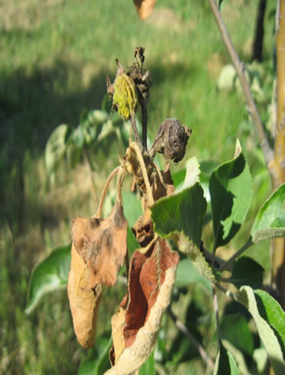

Бактериалдык күйүк илдетине каршы күрөшүү иш-чаралары
Күрөшүүдө колдонулуучу препараттар.
Бактериалдык күйүккө каршы: 1). Жабыркаган сабактарды кесип, өрттөп салуу, секатор, араа, бакча бычагын 10 % жез купоросу, 70 % метил спирти менен дезинфекциялоо. 2). Гүлдөө мезгилинде стрептомицин антибиотигин 1 л сууга 1 гр эсебинде пайдалануу. 3). ХомПлюс, СП (касугамицин+жез хлорокиси, 50+450 г/кг) – дарак бүчүр байлаганга жана гүлдөгөнгө чейин (норма: 10 л суу+10 гр. дары). 4). Фатчо 5 КЭ (Жез тузу жана чайыр кычкылы, 583,4 г/л) - дарак бүчүр байлаганга чейин (норма: 10 л суу+25 гр. дары). 5). Алет, СП, Родер, СП (алюминий фосетили, 800 г/кг) - дарак бүчүр байлаганга жана гүлдөгөнгө чейин, гүлү түшкөндөн кийин). 6). Касумицин, ВР (касугамицин, 20 г/кг) - гүлү түшкөндөн кийин жана вегетациялык мезгилде (норма: 2-4 л/га).

Slide 12
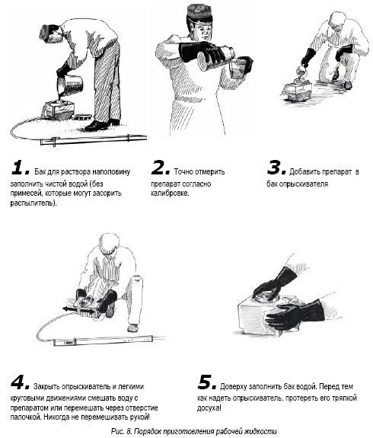
Жумушчу суюктукту даярдоо

Slide 13
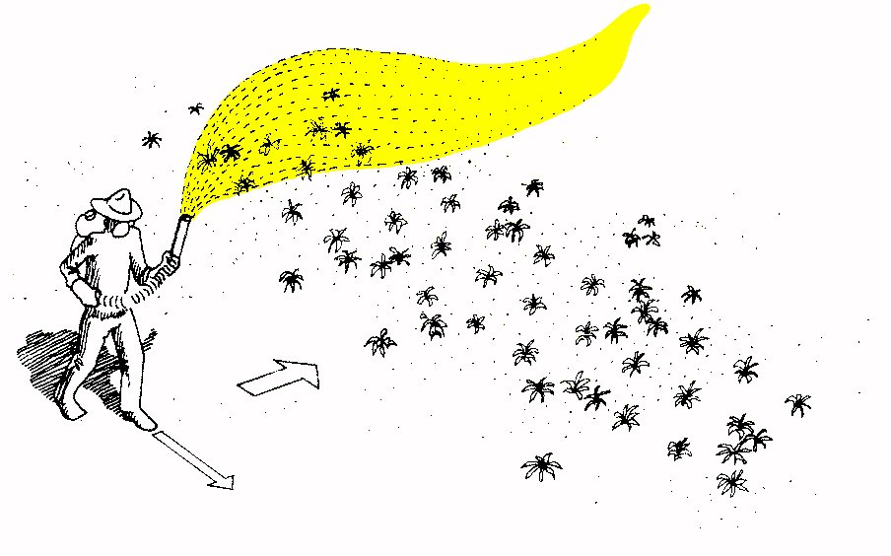
Химиялык иштетүүлөрдү жүргүзүү
шамал
Иштетүүлөрдүн жүрүшү - шамал менен перпендикулярдуу болуусу керек

Slide 14

Жеке коргонуу каражаттары
Тери, дем алуу органдары жана ооз аркылуу организмге пестициддердин кирип кетүүсүнүн болтурбоо үчүн химиялык заттар менен иштегендер жеке коргоо каражаттары менен камсыз болуулары тийиш.

Slide 15
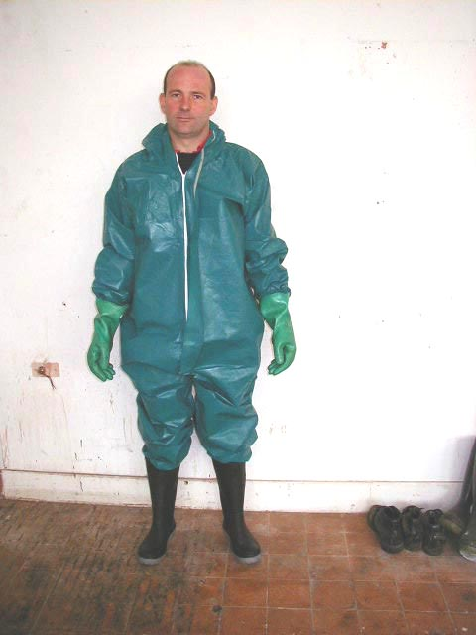
Каталарды
тап
- өтүк;
- жең;
- сыдырма;
- капюшон.

Slide 16
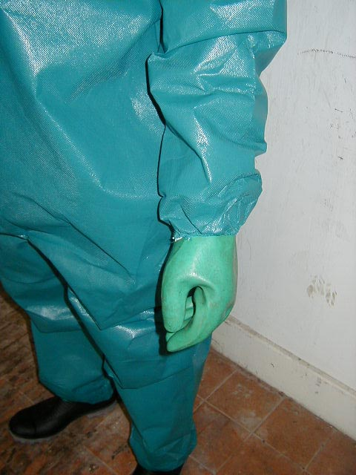
Комбинезон:
жеңи
колгаптын
үстүнөн
жабуусу
керек

Slide 17
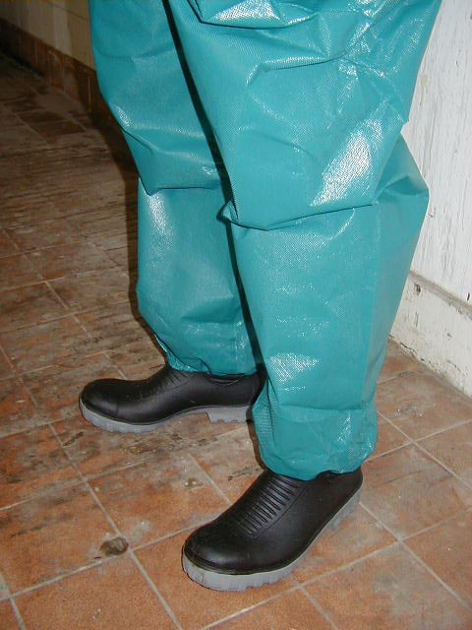
Комбинезон:
шымдын
багалеги
өтүктү
үстүнөн
жабуусу
керек

Slide 18
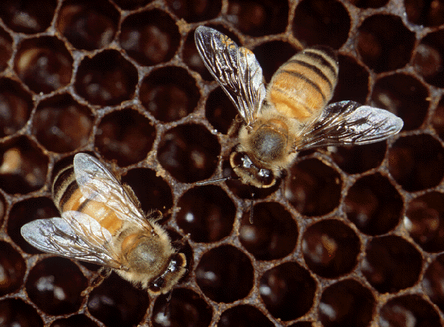
ЖЕРГИЛИКТҮҮ КАЛКТЫ МААЛЫМДОО
Бул жумуштарды:
иштетүүлөргө ЧЕЙИН, ИШТЕТҮҮ УБАГЫНДА жана иштетүүлөр БҮТКӨНДӨН КИЙИН аткаруу өтө маанилүү.

Slide 19
Ысык-Көл облусундагы пестициддерди
ташып келүүчү компаниялардын тизмеси
Ташып келүүчү компания | Дареги | Контакттары
Агроаптека ЧП «Ысыкжанова А. Ш.» | Каракол шаары Борбордук базар | 0779 123-319 0777 367-361
Агроаптека ОсОО «АГИК» | Каракол шаары, Жамансариев көчөсү, 181/1 Каракол шаары, Дзержинский көчөсү, 188 | Кожалиев Дуйшон 0700 111-528 0779 055-361
Агроаптека ЧП «Мамбеталиева Р. Д.» | Каракол шаары Дербишев көчөсү, 206/2 | Мамбеталиева Р. Д. Дербишев көчөсү, 206/2
Агроаптека ЧП «Акматов Т. К.» | Каракол шаары «Ак-Тилек» базары | Акматов Т. К. «Ак-Тилек» базары
Агроаптека ЧП «Калыков Ж. Т.» | Каракол шаары «Ак-Тилек» базары | 0702 956-575 0779 939-361
Агроаптека ЧП «Туратбек уулу А.» | Каракол шаары «Ак-Тилек» базары | Туратбек уулу А. Кожоев А. 0700 112-252
ОсОО «Агровет Плюс» | Каракол шаары, Жамансариев көчөсү (Борбордук базар) | Какиева Калича 0558 558-525
Агроаптека ЧП «Акылбеков А.» | Каракол шаары, Борбордук базар | Акылбеков А. Борбордук базар

Slide 20
Ысык-Көл облусундагы пестициддерди
ташып келүүчү компаниялардын тизмеси
Ташып келүүчү компания | Дареги | Контакттары
Агроаптека ЧП «Отогонова Жаркын» | Ысык-Көл р-ну, Чолпон-Ата шаары, Ала-Тоо аллеясы, 1 | Отогонова Жаркын 0702 281-184
к/х «Шеховцов В.» | Ысык-Көл р-ну, Ананьев айылы, Базар | Шеховцов Владимир
Агроаптека ЧП «Подзоров Сергей» | Ысык-Көл р-ну, Ананьев айылы, Плодопитомник № 50 | Подзоров Сергей 0700 607-965
Агроаптека ЧП «Аманов Т.» | Ысык-Көл р-ну, Ананьев айылы, Базардын жанында | Аманов Т. 0703 362-372
к/х «Алишер» | Ысык-Көл р-ну, Сары-Камыш айылы | Сары-Камыш айылы
к/х «Преображенская» | Түп р-ну, Түп айылы, айылдын кире беришиндеги МТС | Мазаркин Александр Түп айылы, МТС
Агроаптека ЧП «Сатыбалдиев С.» | Түп р-ну, Түп айылы, Базар | Сатыбалдиев С. Түп айылы, Базар.
СХПК «Заря» | Ак-Суу р-ну, Ак-Суу айылы | Черныш. И. В. Ак-Суу айылы
Агроаптека ЧП «Айдиев У.» | Ак-Суу р-ну, Теплоключенка айылы, Кыдыр-Аке көчөсү | Айдиев У. 0550 400-363
Агроаптека «Түшүм Булагы» | Жети-Өгүз району, Кызыл-Суу айылы, Манас көчөсү, 302 | Камчыбеков Нурбек 0559 623-103
к/х «Никитин А.» | Жети-Өгүз р-ну, Кызыл-Суу айылы | Антон Никитин, Кызыл-Суу айылы
к/х «Тологонов У.» | Жети-Өгүз р-ну, Барскоон айылы | Тологонов Улан, Барскоон айылы
Агроаптека ЧП «Байтуров М.» | Жети-Өгүз р-ну, Кызыл-Суу айылы | Байтуров М. 0773 738-037

Slide 21
Список поставщиков минеральных удобрений и пестицидов по Таласской обл.
Республикага пестициддерди
ташып келүүчү ири компаниялардын тизмеси
Ташып келүүчү компаниялар | А.А.А | Телефондору
ОсОО «АгроСтайл», Бишкек ш., Фучик көч, 38 | Абдипаизов У. | 0779 93-93-60
ОсОО «АгроПак», Бишкек ш., ул. Д. Асанова көч, 2/14. | Пак В. А. | 0555 22-98-46
ФЗАО «Агриматко Лтд», Чүй облусу, Аламүдүн айылы, Алма-Ата көч., 43 | Абдыра тегин Мирбек | 0312 48-34-29 0312 48-34-28
ОсОО «Пестициды», Бишкек ш., Жибек-Жолу просп., 333 | Анарбаева А. Б. | 68-17-98
ОсОО «Алем Агро», Бишкек ш., Фучик көч., 1 | Эшимов Н. | 0555 98-72-78
ОсОО «Догал», Бишкек ш., Жибек-Жолу просп., 361 | Аскералиева Б. Б. | 0700 67-59-70, 0553 92-72-58
ОсОО «ХимПромПлюс», Чүй облусу, Аламүдүн айылы, Алма-Ата көч., 443/2 | Абдырахманова В. | 0709 898-888
ОсОО «Альби Агро», Бишкек ш., Фучик көч., 2 | Кирьянов А. В. | 65-98-65
ОсОО «Агрохимия», Бишкек ш., Фучик көч., 4 | Абдивалиев А. К. | 65-75-06, 0706 009-955
ОсОО «Кыргыз Агро Кемикалс», Бишкек ш., Ашхабад пер., 15 | Тотобаев М. | 0556 17-11-81
ОсОО «АгроВетТрейд», Бишкек ш., Алма-Ата көч., 333 | Юлдашев Б. Х. | 0556 56-50-84

Slide 22
Көңүл бурганыңыздарга рахмат!
Алакунов Алмаз, тел.: 0707 88-17-55.
E-mail a_alakunov@mail.ru

